Slide 1
데이터베이스와 JDBC
데이터베이스 기본 개념을 이해하고 기본 SQL문을 익힌다.
SQL Plus를 이용한 오라클 데이터베이스 사용법을 익힌다.
자바에서 데이터베이스를 사용하는 JDBC 사용법을 익힌다.

Slide 2
데이터베이스와 JDBC
데이터베이스 개요>> 데이터베이스와 DBMS
생활 속의 데이터베이스
• 휴대폰의 전화번호 목록.
• ㄱ,ㄴ,ㄷ 으로 정리된 수첩의 주소록.
• 거의 모든 프로그램은 어떻한 형태로든 데이터베이스와 연결됨.
데이터베이스(Database)
• 여러 사람이 공유해서 사용할 목적으로,
• 체계적으로 정리된 정보를 효율적으로 관리하고 검색할 수 있는 정보의 집합.

Slide 3
데이터베이스와 JDBC
데이터베이스 개요>> 데이터베이스와 DBMS
데이터베이스 관리 시스템(DBMS, Database Management System)
• 데이터베이스를 구성하고 운영하기 위해 구성된 소프트웨어 시스템
• 오라클, SQL 서버 등 일반적으로 알고 있는 데이터베이스 제품이 DBMS다.
오라클 데이터베이스와 MySQL
• 오라클은 전세계에서 가장 많이 사용되는 상용 DBMS.
• MySQL은 무료로 중소규모 웹사이트개발에 많이 사용됨.

Slide 4
데이터베이스와 JDBC
데이터베이스 개요>> 데이터베이스 장단점
파일시스템
• 데이터를 저장한 파일을 데이터파일(Data File) 이라고 함.
• 파일시스템은 데이터를 관리하는 기본임.
• 경우에 따라서는 파일시스템을 이용한 데이터관리도 필요함.
총무처
학생처
학과
교무처
학생
등록금
고지서
파일
학생
DM
파일
학생
주소록
파일
성적
처리
파일
친구
주소록

Slide 5
데이터베이스와 JDBC
데이터베이스 개요>> 데이터베이스 장단점
파일시스템의 문제점
• 데이터중복.
• 데이터의 불일치.
• 데이터의 공유가 어려움.
• 데이터용량증가에 따른 검색효율 저하.
• 데이터에 대한 보안성 미비.
• 텍스트 위주의 데이터 관리.

Slide 6
데이터베이스와 JDBC
데이터베이스 개요>> 데이터베이스 장단점
데이터베이스 도입 장점
• 중복성 최소화
• 데이터 불일치성 해결
• 데이터 공유 편이성
• 정보 표준화 유리
• 데이터 보안성 제공
• 데이터 무결성 유지
• 대량 데이터의 빠른 검색
• 다양한 데이터 관리 가능
→ 이미지 파일 등
• 응용 프로그램 개발이 쉽다.
총무처
학생처
학과
교무처
학생
데이터베이스 관리 시스템(DBMS)
학사 관리 통합 데이터베이스
(학생 정보, 성적 정보, 등록금 정보, 기타)

Slide 7
데이터베이스와 JDBC
데이터베이스 개요>> 데이터베이스 구분
파일(파일시스템)
세그먼트(계층형 데이터베이스 관리시스템 : HDBMS)
테이블(관계형 데이터베이스 관리시스템 : RDBMS)
레코드타입(네트워크형 데이터베이스 관리시스템 : NDB)
클래스(객체지향형 데이터베이스 관리시스템 : OO/ORDB)

Slide 8
데이터베이스와 JDBC
데이터베이스 개요>> 데이터베이스 구분
관계형데이터베이스
• 데이터에 관계 개념 부여
• 대부분의 데이터베이스가 관계형 데이터베이스

Slide 9
데이터베이스와 JDBC
데이터베이스 개요>> 데이터베이스 구분
객체지향형 데이터베이스
• 객체지향개념을 데이터베이스에 부여
• 객체지향 도입 확대로 주목 ➔ 관계형의 완전한 대체는 아님
• 관계형베이터베이스 + 객체지향형 데이터베이스 ➔ ORDB

Slide 10
데이터베이스와 JDBC
데이터베이스 개요>> 데이터베이스 구성 요소
테이블 구성요소
• 테이블은 데이터베이스 관리의 기본단위
• 정리되지 않은 데이터를 표 형태로 정리할 수 있음.
• 정리되지 않은 개인 정보와 정리된 개인 정보

Slide 11
데이터베이스와 JDBC
데이터베이스 개요>> 데이터베이스 구성 요소
테이블 구성요소
홍길동, 서울, 1980, 02-345-0987, 남
강동수, 남, 인천, 1981, 032-143-1239
대구, 홍길동, 여, 1982, 011-987-2321
기동차, 1980, 여, 서울, 02-432-9564
컬럼
이름
성별
거주지
출생년도
전화번호
컬럼 명
홍길동
남
서울
1980
02-345-0987
강동수
남
인천
1981
032-143-1239
로우
홍길동
여
대구
1982
011-987-2321
기동차
여
서울
1980
02-432-9564

Slide 12
데이터베이스와 JDBC
데이터베이스 개요>> 데이터베이스 구성 요소
테이블 구성요소
테이블
데이터에서 공통 속성 분류
데이터베이스 관리의 기본
테이블명 : 항생정보 테이블(MEMBER)

Slide 13
데이터베이스와 JDBC
데이터베이스 개요>> 데이터베이스 구성 요소
컬럼
• 데이터를 구별하기 위한 속성
• 컬럼 혹은 필드라 불림
• 컬럼 이름 : 이름(member), 성멸(sex), 거주지(city),
출생년도(birth),전화번호(tel)
로우
• 한 줄 단위의 데이터 집합(하나의 데이터 그룹)
• 첫번째 로우 : 홍길동, 남, 서울, 1980, 02-345-0987

Slide 14
데이터베이스와 JDBC
데이터베이스 개요>> 데이터베이스 구성 요소
테이블 구성요소가 가지는 특징
• 로우는 하나의 데이터만 표시할 수 있다.
• 그룹이나 배열의 형태는 허용하지 않는다.
• 각각의 컬럼에는 특정한 형태의 값만을 가질수 있다.
• 모두 로우의 데이터는 해당 컬럼에서 요구하는 형태의 값만을 포함.

Slide 15
데이터베이스와 JDBC
데이터베이스 개요>> 데이터베이스 구성 요소
데이터베이스 키
서로다른 로우를 구분하기 위한 특징을 가진 필드.
관계형데이터베이스의 특징
주키(Primary Key)
• 테이블내 데이터를 구분해 주는 유일한 값을 대표하는 키.
• 학번, 주민등록번호, 접수번호 등 중복되지 않는 유일한 값.
외래키(Foreign Key)
• 테이블간의 관계를 표현.
• 데이터 일관성 유지.
• 대표적으로 코드 테이블을 참조하기 위해 사용.

Slide 16
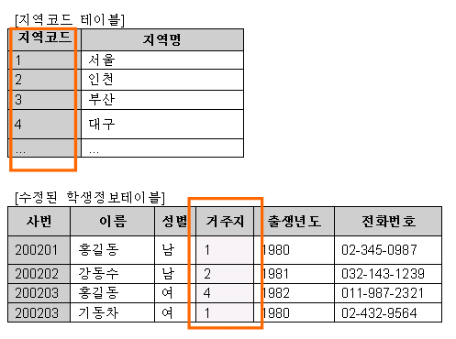
데이터베이스와 JDBC
데이터베이스 개요>> 데이터베이스 구성 요소
데이터베이스 키
• 주키와 외래키의 관계 예시
주키
외래키
주키

Slide 17
데이터베이스와 JDBC
SQL 기초
SQL이란?
• Structured Query Language의 약자로 표준화된 데이터베이스 질의어
• DML(Data Manipulation Language)과
DDL(Data Definition Language)로 구분

Slide 18
데이터베이스와 JDBC
SQL 기초
SQL문 구성
Create Table
테이블 생성
Alter Table
테이블 구조 변경
DDL
Drop Table
테이블 삭제
SQL 문
Select
데이터 조회
Insert
데이터 삽입
DML
Delete
데이터 삭제
Update
데이터 수정

Slide 19
데이터베이스와 JDBC
SQL 기초>> 데이터베이스 자료형
• 데이터베이스에 저장되는 데이터의 유형 정의.
• 데이터베이스 종류마다 자료형 이름에 차이가 있음.
• 기본적으로 숫자형, 문자형, 바이너리형, 날짜형.
• 가변형 문자열은 길이를 고정하지 않기 때문에 관리에 유리.
• 이미지화일등의 저장에는 바이너리형이 필요함.
• 날짜 기간 검색 등을 위해서는 날짜형을 반드시 사용해야 함.
• 숫자를 문자형으로 저장한 경우에는 +,- 등 연산이 되지않음.
• 사용 목적에 따라 신중히 결정해야함.

Slide 20
데이터베이스와 JDBC
SQL 기초>> 데이터베이스 자료형
오라클 데이터베이스 자료형
자료형
설명
크기
CHAR(size)
고정 길이 문자열
최대 255문자
DATE
날짜형(형식은 지정 가능)
LONG
가변 길이 문자열
최대 2G Byte
LONG RAW
바이너리 데이터
최대 2G Byte
NUMBER
NUMBER(n)
NUMBER(p,s)
숫자 데이터(정수, 실수 등)
최대 38자리 정수, 실수
최대 n byte 정수
p=소수점을 제외한 자리수, s=소수점 이하 자리수
VARCHAR2(size)
가변 길이 문자열 데이터
최대 2000 문자
CLOB
1바이트 문자를 처리하는 대용량 자료형
최대 4G byte
NCLOB
2바이트를 포함한 다국어 문자를 처리하는
대용량 자료형
최대 4G byte
BLOB
바이너리 데이터를 처리하는 대용량 자료형
최대 4G byte

Slide 21
데이터베이스와 JDBC
SQL 기초>> SQL 기본 문법
create table : 테이블 생성
형식
CREATE TABLE 테이블명 (
컬럼명 데이터형(크기) 옵션,
컬럼명 데이터형(크기),
……..
)

Slide 22
데이터베이스와 JDBC
SQL 기초>> SQL 기본 문법
create table : 테이블 생성
사용 예
id
username
dept
birth
email
id
username
dept
birth
email
CREATE TABLE member (
id NUMBER NOT NULL Primary Key,
username VARCHAR2(20),
dept VARCHAR2(7),
birth DATE,
email VARCHAR2(40)
)

Slide 23
데이터베이스와 JDBC
SQL 기초>> SQL 기본 문법
alter table : 테이블 구성 정보 수정
형식
ALTER TABLE 테이블명 [SQL 명령어] (컬럼명 데이터형)

Slide 24
데이터베이스와 JDBC
SQL 기초>> SQL 기본 문법
alter table : 테이블 구성 정보 수정
사용 예
id
username
dept
birth
email
email
id
username
dept
birth
email
tel
ALTER TABLE member add (tel varchar2(30) NOT NULL)
ALTER TABLE member modify (username varchar2(10))
ALTER TABLE member DROP CONSTRAINT member_pk

Slide 25
데이터베이스와 JDBC
SQL 기초>> SQL 기본 문법
delete table : 테이블 삭제
형식
DROP TABLE 테이블명
• 테이터도 모두 삭제됨.

Slide 26
데이터베이스와 JDBC
SQL 기초>> SQL 기본 문법
select : 테이블 데이터 조회
형식
SELECT 컬럼명 FROM 테이블명 WHERE 조건
• 특정조건에 따른 검색가능

Slide 27
데이터베이스와 JDBC
SQL 기초>> SQL 기본 문법
select : 테이블 데이터 조회
사용 예
id
username
dept
birth
email
200201
홍길동
뉴미디어
82.08.10
test@test.net
200202
아무개
뉴미디어
82.10.02
tt@tt.net
…
SELECT * FROM member WHERE id = “200201”
SELECT id, username, birth FROM member
WHERE id = 200201 AND name=”홍길동”

Slide 28
데이터베이스와 JDBC
SQL 기초>> SQL 기본 문법
insert : 테이블에 데이터 추가
형식
INSERT INTO 테이블명(삽입할 컬럼명…) VALUES(컬럼에 넣을 값…)

Slide 29
데이터베이스와 JDBC
SQL 기초>> SQL 기본 문법
insert : 테이블에 데이터 추가
사용 예
id
username
dept
birth
email
200201
홍길동
뉴미디어
82.08.10
test@test.net
200202
아무개
뉴미디어
82.10.02
tt@tt.net
200203
강길동
뉴미디어
82.04.12
my@my.net
INSERT INTO member values(200203,”강기동”,”뉴미디어”,”82.04.12”,”my@my.net”)
➔ 테이블에 정의된 컬럼 순서대로 모든 컬럼 데이터가 들어가야 함.
INSERT INTO member(id,gwa,name) values(200201, ”뉴미디어”,”홍길동”)
➔ 지정된 필드의 순서에 따라 데이터가 들어감.

Slide 30
데이터베이스와 JDBC
SQL 기초>> SQL 기본 문법
update : 테이블 데이터 수정
형식
UPDATE 테이블명 set 컬럼명 = 수정할 값1, field = 수정할 값2 … WHERE 조건

Slide 31
데이터베이스와 JDBC
SQL 기초>> SQL 기본 문법
update : 테이블 데이터 수정
사용 예
id
username
dept
birth
email
200201
홍길동
뉴미디어
82.08.10
test@test.net
200202
아무개
뉴미디어
82.10.02
tt@tt.net
200205
이쁜이
UPDATE member set id = 200205, name=”이쁜이” WHERE id = 200202

Slide 32
데이터베이스와 JDBC
SQL 기초>> SQL 기본 문법
delete : 테이블 데이터 삭제
형식
DELETE FROM 테이블명 WHERE 조건

Slide 33
데이터베이스와 JDBC
SQL 기초>> SQL 기본 문법
delete : 테이블 데이터 삭제
사용 예
id
username
dept
birth
email
200201
홍길동
뉴미디어
82.08.10
test@test.net
200202
아무개
뉴미디어
82.10.02
tt@tt.net
DELETE FROM member WHERE id = 200201
DELETE FROM member WHERE id = 200201 AND name=”홍길동”

Slide 34
데이터베이스와 JDBC
SQL 기초>> SQL 기본 문법
PL/SQL 과 고급 SQL문
• 오라클에서 제공하는 향상된 질의어로 프로그램적인 요소를 포함함.
• 이용 시 프로그램 코딩은 줄어들지만 데이터베이스에 종속됨.
SQL Plus 설치와 기본 사용법
➔ 교재

Slide 35
데이터베이스와 JDBC
JDBC 개요>> JDBC 개념과 역할
• 자바애플리케이션에서 표준화된 데이터베이스 접근 제공.
• 각 데이터베이스 접속에 대한 상세한 정보를 알 필요 없음.
• 이론적으로는 개발된 애플리케이션에서 DB 변경시 JDBC 드라이버만
교체하면됨.

Slide 36
JDBC 개요>> JDBC 개념과 역할
JDBC 구조
애
플
리
케
이
션
오라클 JDBC 드라이버
오라클 DBMS
JDBC
드라이버
관리자
구현
사용
MySql DBMS
MySql JDBC 드라이버
인포믹스 JDBC 드라이버
인포믹스 DBMS

Slide 37
데이터베이스와 JDBC
JDBC 개요>> JDBC 드라이버 유형
JDBC 드라이버 구성도
자바 애플리케이션
JDBC API
JDBC 드라이버 관리자
JDBC 드라이버 API
JDBC-ODBC
드라이버
Native-API
드라이버
Net-Protocol
드라이버
Native-Protocol
드라이버
ODBC 드라이버
JDBC 미들웨어
DBMS
DBMS
DBMS
DBMS
DBMS

Slide 38
데이터베이스와 JDBC
JDBC 개요>> JDBC 드라이버 설치
• 2003년 4월 현재 : 2.0 (3.0 스펙은 최종 발표된 상태)
오라클 JDBC드라이버
• http://otn.oracle.com/software/tech/java/sqlj_jdbc/htdocs/jdbc9201.htm
설치 파일
• 부록 CD\ojdbc14.jar
설치 디렉토리(다음 중 한 가지를 이용함)
• %JAVA_HOME%\jre\lib\ext\ 에 복사하는 방법.
• tomcat4\common\lib 폴더에 복사하는 방법
• Context\WEB-INF\lib 폴더에 복사하는 방법
tomcat4\common\lib에 설치

Slide 39
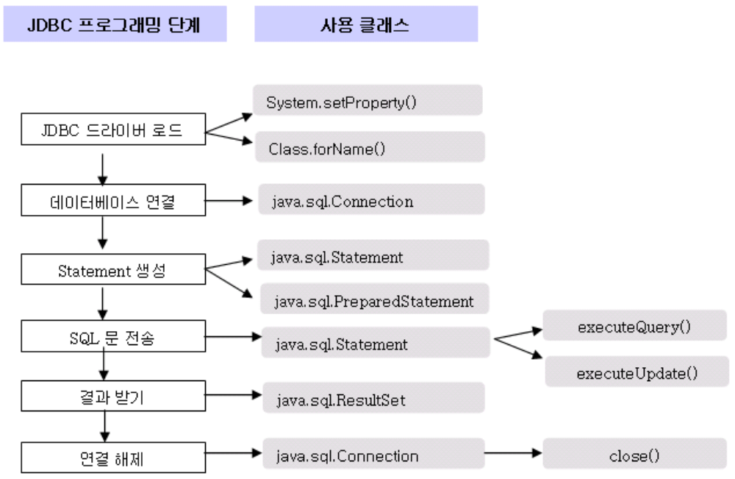
데이터베이스와 JDBC
JDBC 프로그래밍 실습>> JDBC 프로그래밍 단계

Slide 40
데이터베이스와 JDBC
JDBC 프로그래밍 실습>> JDBC 프로그래밍 단계
데이터베이스 드라이버 로드
Class.forName(“oracle.jdbc.driver.OracleDriver”);

Slide 41
데이터베이스와 JDBC
JDBC 프로그래밍 실습>> JDBC 프로그래밍 단계
데이터베이스 드라이버 로드
Connection conn = DriverManger.getConnection(JDBC_url,”아이디”,”비밀번호”);
JDBC_URL 구성 = JDBC:oracle:thin:@IP주소:포트:SID
IP 주소
• 오라클이 설치된 컴퓨터의 IP 주소 혹은 도메인 이름
포트
• 오라클에서 네트워크를 통한 접속을 처리하기 위해 실행되어 있는
• 리스너의 사용 포트
• 기본값은 1521
SID
• 오라클 인스턴스 이름으로 MySQL에서는 DB 이름으로도 불림

Slide 42
데이터베이스와 JDBC
JDBC 프로그래밍 실습>> JDBC 프로그래밍 단계
Statement 생성 및 쿼리 실행
Statement stmt = conn.createStatement();
stmt.executeUpdate(“insert into test values('"
+request.getParameter("username")+"','"+request.getParameter("email")+"')");

Slide 43
데이터베이스와 JDBC
JDBC 프로그래밍 실습>> JDBC 프로그래밍 단계
PreparedStatement 생성 및 쿼리 실행
PreparedStatement pstmt = conn.prepareStatement(“insert into test values(?,?)”);
pstmt.setString(1,request.getParameter("username");
pstmt..setString(2, request.getParameter("email");
pstmt.executeUpdate();

Slide 44
데이터베이스와 JDBC
JDBC 프로그래밍 실습>> JDBC 프로그래밍 단계
결과 받기
• ResultSet은 커서 개념의 연결 포인터
• 기본적으로 next()메서드를 통해 로우 이동
ResultSet rs = pstmt.executeQuery( );

Slide 45
데이터베이스와 JDBC
JDBC 프로그래밍 실습>> JDBC 프로그래밍 단계
결과받기
Select * from xxx where city=‘서울’;
데이터베이스
①
name email city
==========================
홍길동 test@test.net 인천
아무개 kk@kk.net 서울
길동이 tt@tt.net 부산
몰라요 hh@hh.net 인천
…..
….
②
검색결과 100건
③
rs
ResultSet
1
4
…
④
rs.next()
rs.next()

Slide 46
데이터베이스와 JDBC
JDBC 프로그래밍 실습>> JDBC 프로그래밍 단계
결과받기
ResultSet rs = pstmt.executeQuery();
while(rs.next()) {
  name = rs.getString(1); // or rs.getString(“name”);
  age = rs.getInt(2); // or rs.getInt(“email”);
}
rs.close();

Slide 47
데이터베이스와 JDBC
JDBC 프로그래밍 실습>> JDBC 프로그래밍 단계
연결 해제
• Connection 을 close()해주지 않으면 사용하지 않는 연결이 유지됨.
• DB 자원을 낭비하게 됨.
<jsp:useBean id=“mybean” scope=“request” class=“MyBean”/>

Slide 48

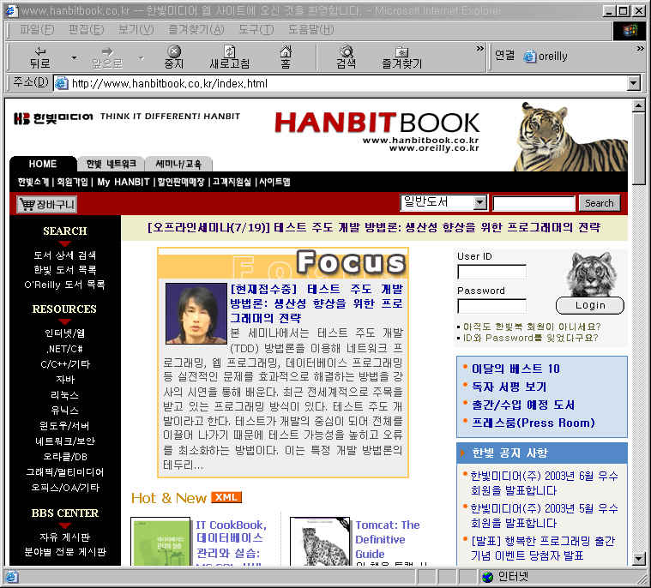
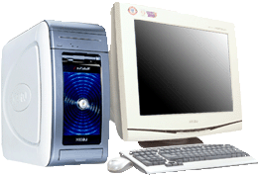
데이터베이스와 JDBC
JDBC 프로그래밍 실습>> JDBC 프로그래밍 단계
JDBC 프로그래밍 동작 과정
DB 서버
①DB 연결: server IP, DB userID, userPass, SID(DB)
②쿼리 전달
③ 리스너
④결과 전달
웹 서버(톰캣)
DB 1
DB 2
DB 3
클라이언트

Slide 49
데이터베이스와 JDBC
JDBC 프로그래밍 실습>> JDBC 프로그래밍 단계
교재 예제 실습
Statement 를 사용한 버전
PreparedStatement 를 사용한 버전

